Slide 1
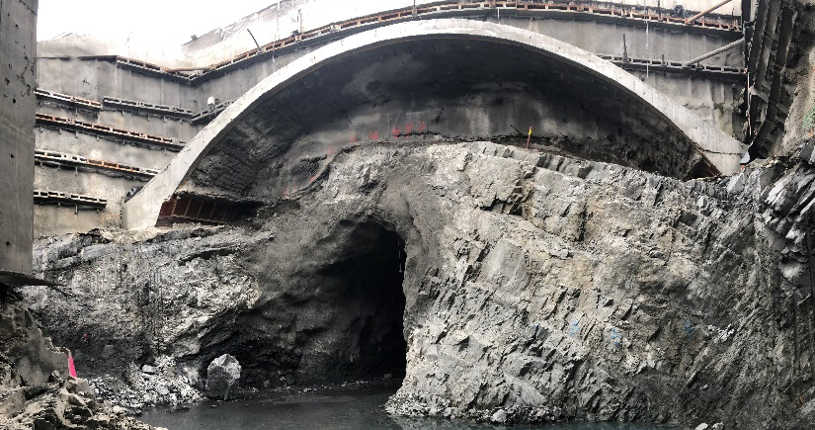
MOSSEVEIEN PORTAL
oslo, norway
Nøkkelinfo
Anvendelse
I prosjektet installerte Keller rundt 1 000 stk jetpeler
Over 900 m med injeksjoner i Ekebergfjellet
Sanntidsovervåking av kvikkleiren
Jetpeling
Injeksjon
Ankere-glassfiber ankere
Metode
Jetpeling
Injeksjon
Ankere-glassfiber ankere
Prosjektet
Follobanen-prosjektet er i dag det største infrastrukturprosjektet i Norge. Prosjektet inkluderer 22 km ny jernbane fra Oslo til Ski. Hoveddelen av arbeidene var bygging av en portal fra overgangssonen fra ‘Drill and Blast’ til ‘Cut and Cover’-tunnelen til Oslo S.
Utfordringen
Flere stadier av utførelse med parallelle aktiviteter som jetpeling, injeksjoner og ankring. Plassmangel på grunn av byomgivelser og nærliggende trafikkerte veier og jernbane.
Løsningen
Med sin store fundamenteringsportefølje har Keller vært i stand til å hjelpe kunden med flere ulike tekniske løsninger når endringer har blitt nødvendig. Dette har eliminert eventuelt tidstap for kunden. På grunn av de vanskelige grunnforholdene ble det benyttet mange ulike typer maskiner og boreteknikker for å sikre stabilisering av grunnforholdene, med blant annet kvikkleire, før utgravningsnivået på 12 m ble nådd. Keller utførte forsterkede jetpeler med lissestag mellom, sprøytebetong, glassfiberankere og fjellbolter.
Marked
Jernbane
Kunde
Bane NOR
Hovedentreprenør
Bane NOR
Kontrakt
Over 50 mill NOK
Hovedentreprenørens prosjektleder
Anne Marie Syvertsen
Anne.Marie.Syvertsen@banenor.no
Prosjekets start:
februar 2017
Prosjektets slutt:
september 2017
Involverte Keller-selskap
Keller Grundbau

